Slide 1
Система финансовой отчетности в государственном секторе Турции
Казначейское сообщество PEMPAL
Семинар тематической группы
Минск, 2 октября 2016 года
Министерство финансов Турции
Генеральная дирекция по контролю над государственными счетами

Slide 2
Общая информация
Обзор развития системы финансовой отчетности в государственном секторе Турции
2016
2015
Реализация проекта «Реформирование системы бухгалтерского учета на основе принципа начисления» при финансовой поддержке Всемирного банка
Принятие Закона об управлении государственными финансами и о государственном финансовом контроле
Начало функционирования системы бухгалтерского учета по методу начисления
2007
Продолжается работа по другим стандартам МСФООС
Опубликовано 25 национальных стандартов, основанных на МСФООС
2006
2004
При Минфине Турции создан Совет по стандартам финансовой отчетности в государственном секторе
1995-2003
1
Министерство финансов Турции, Генеральная дирекция по контролю над государственными счетами - 2 октября 2016 г.

Slide 3
Общая информация
Задачи:
Разработка рамочного плана счетов и адаптация признанных в международном масштабе стандартов бухгалтерского учета и финансовой отчетности.
Отражение основных активов в системе бухгалтерского учета.
Использование разнесенных по времени счетов для отражения краткосрочных и долгосрочных активов и обязательств.
Эффективное использование компьютерных технологий (например, 2000i).
Оперативное предоставление информации заинтересованным сторонам в установленные сроки.
Охват:
Общий бюджет
Центральное правительство
Институт специального бюджета
Государственное регулирование и надзор
Расширенное правительство
Фонды социального обеспечения
Местные органы управления
Муниципалитеты
2
Министерство финансов Турции, Генеральная дирекция по контролю над государственными счетами - 2 октября 2016 г.

Slide 4
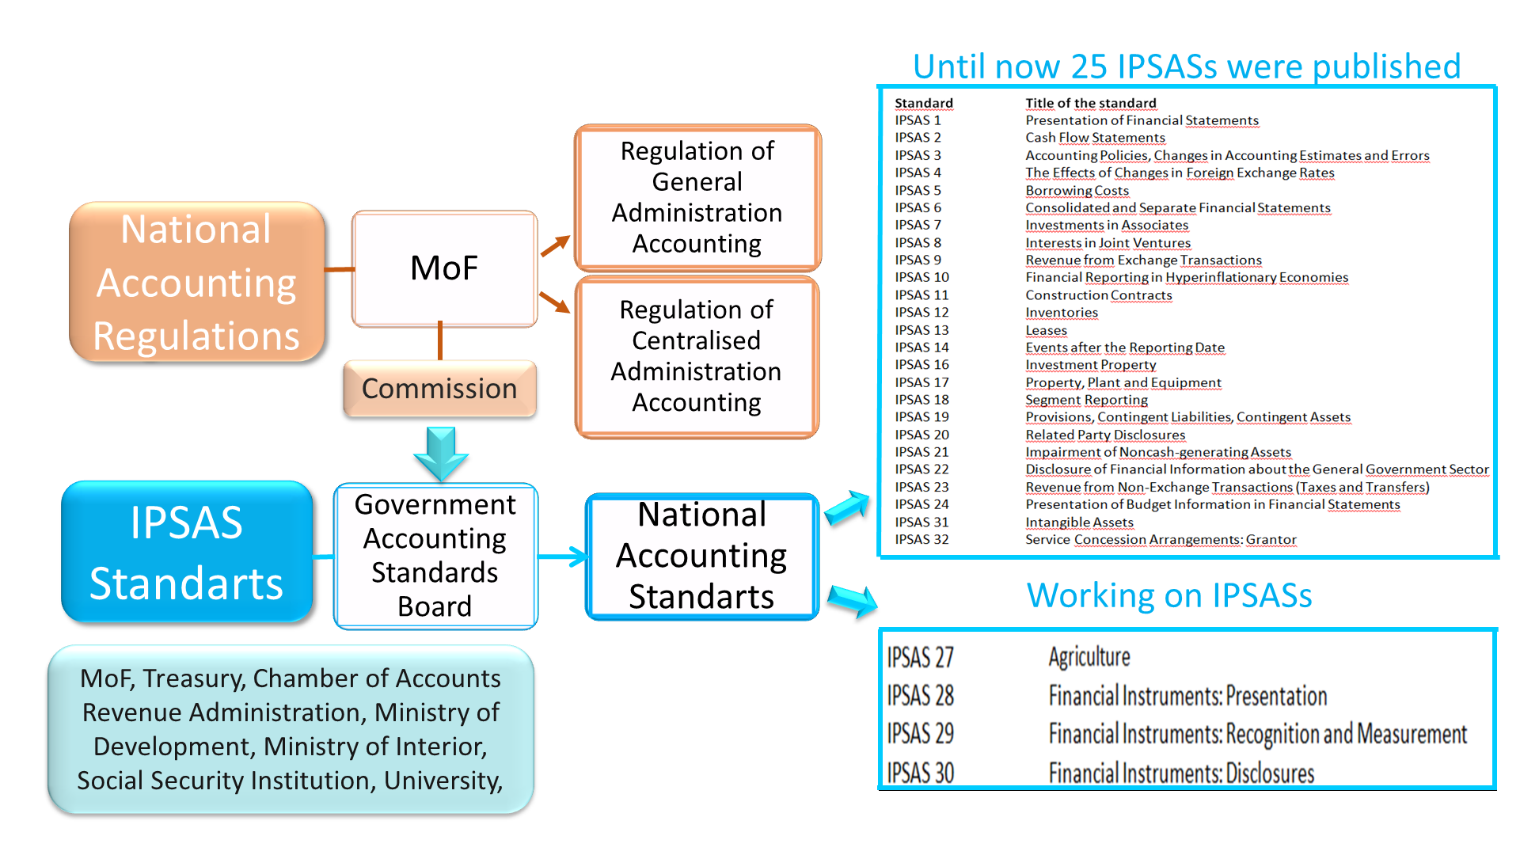
Используемый подход
3
Министерство финансов Турции, Генеральная дирекция по контролю над государственными счетами - 2 октября 2016 г.

Slide 5
Основные проблемы, требующие решения
Оценка стоимости и отражение в бухгалтерской отчетности некоторых объектов недвижимого имущества в рамках партнерств по оказанию общественных услуг
Оценка и отражение в бухгалтерской отчетности добычи полезных ископаемых
Подготовка финансовой отчетности по каждой единице сектора государственного управления.
4
Министерство финансов Турции, Генеральная дирекция по контролю над государственными счетами - 2 октября 2016 г.

Slide 6
Решения
Реализация рассчитанного на три года проекта по приведению национальных счетов в соответствие с МСФООС.
Ожидаемые результаты проекта:
  Оценка стоимости и отражение в бухгалтерской отчетности некоторых объектов недвижимого имущества в рамках партнерств по оказанию общественных услуг.
  Подготовка финансовой отчетности по каждой единице сектора государственного управления.
5
Министерство финансов Турции, Генеральная дирекция по контролю над государственными счетами - 2 октября 2016 г.

Slide 7
Благодарю за внимание!

